Slide 1


Slide 2




Slide 3

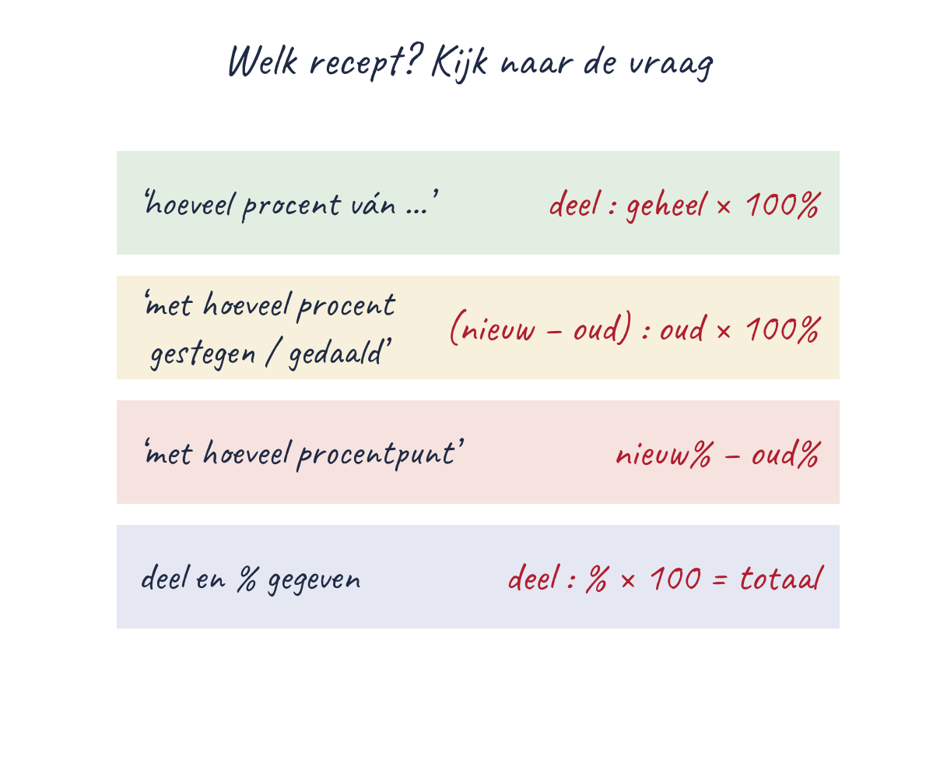





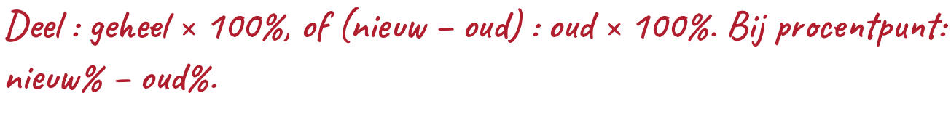
Notes:
Procenten: aandeel, verandering en procentpunt
Stap 1 – waar is de 100%?: Het geheel, of het oude getal. ‘Ten opzichte van X’ betekent: X is je 100%.
Stap 2 – welk soort vraag?: ‘Hoeveel procent ván’ → aandeel. ‘Met hoeveel procent gestegen of gedaald’ → verandering. ‘Procentpunt’ → twee percentages aftrekken.
Stap 3 – rekenen en checken: Deel door het geheel of door oud, keer 100%. Is iets gestegen? Dan moet je antwoord positief zijn.
De methode: Deel : geheel × 100%, of (nieuw − oud) : oud × 100%. Bij procentpunt: nieuw% − oud%.

Slide 4

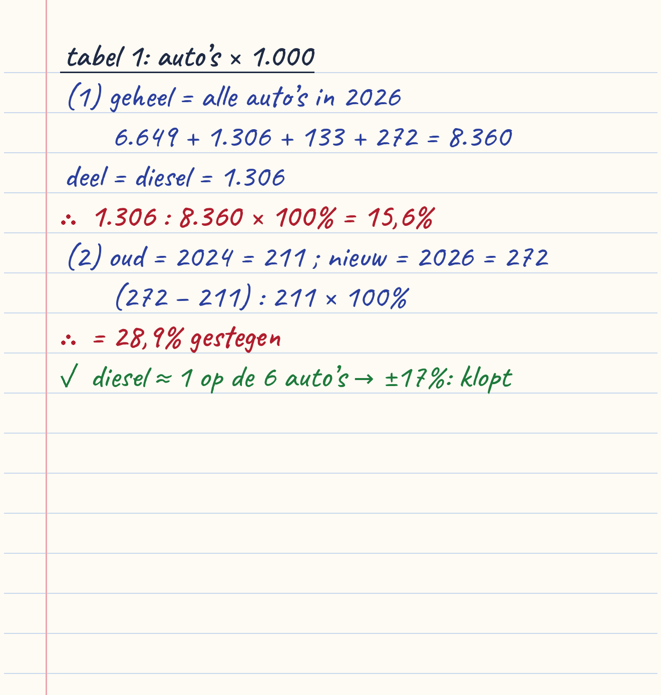
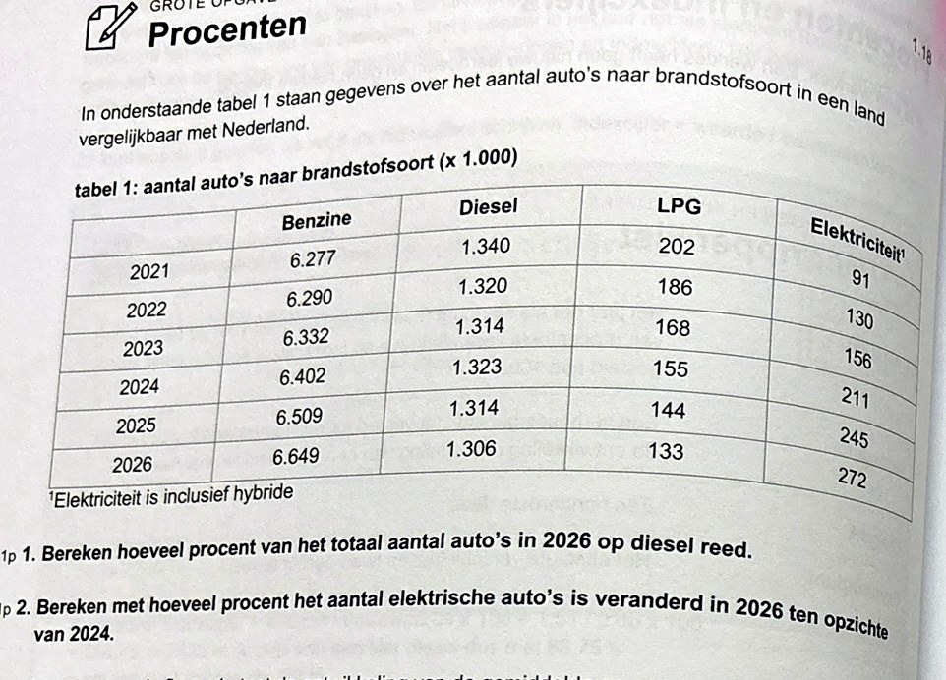

Notes:
1.18 Procenten · vraag 1–2
tabel 1: auto’s × 1.000
(1) geheel = alle auto’s in 2026
6.649 + 1.306 + 133 + 272 = 8.360
deel = diesel = 1.306
∴ 1.306 : 8.360 × 100% = 15,6%
(2) oud = 2024 = 211 ; nieuw = 2026 = 272
(272 − 211) : 211 × 100%
∴ = 28,9% gestegen
✓ diesel ≈ 1 op de 6 auto’s → ±17%: klopt

Slide 5








Slide 6
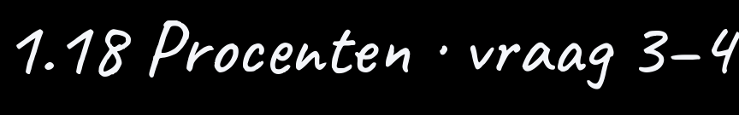
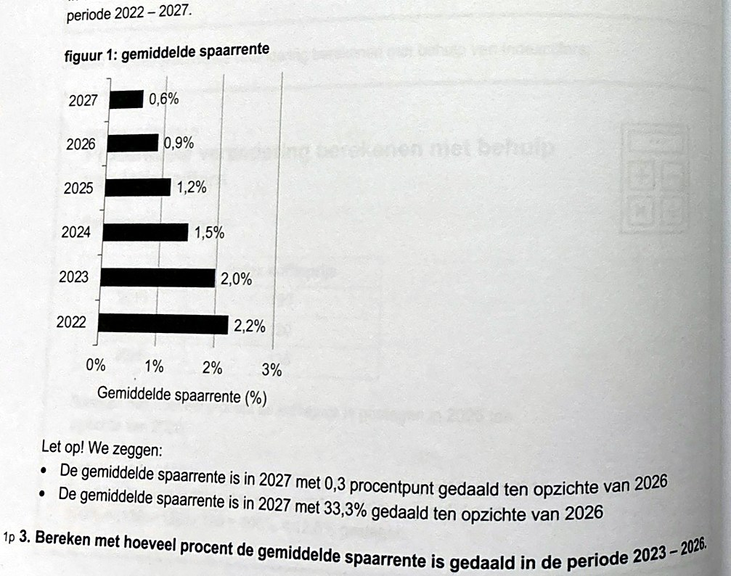
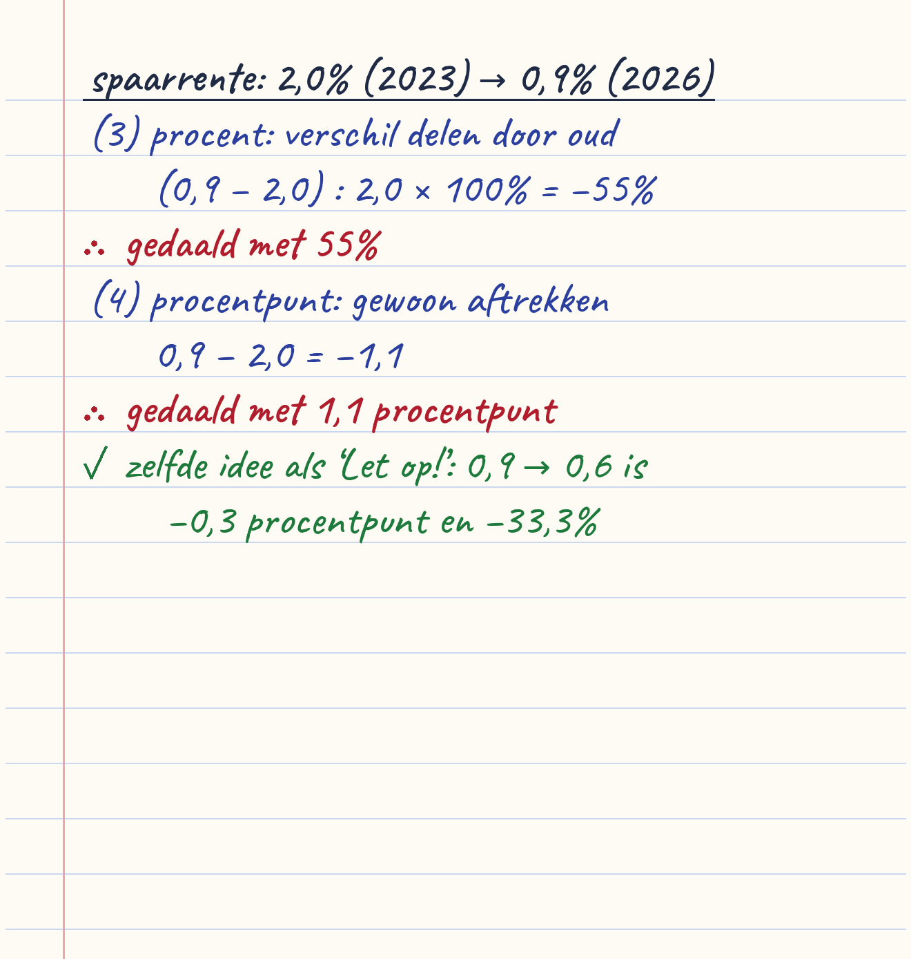
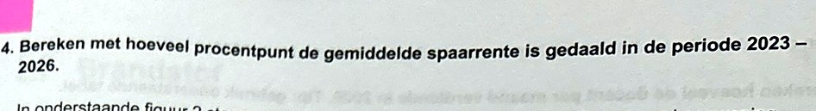

Notes:
1.18 Procenten · vraag 3–4
spaarrente: 2,0% (2023) → 0,9% (2026)
(3) procent: verschil delen door oud
(0,9 − 2,0) : 2,0 × 100% = −55%
∴ gedaald met 55%
(4) procentpunt: gewoon aftrekken
0,9 − 2,0 = −1,1
∴ gedaald met 1,1 procentpunt
✓ zelfde idee als ‘Let op!’: 0,9 → 0,6 is
−0,3 procentpunt en −33,3%

Slide 7

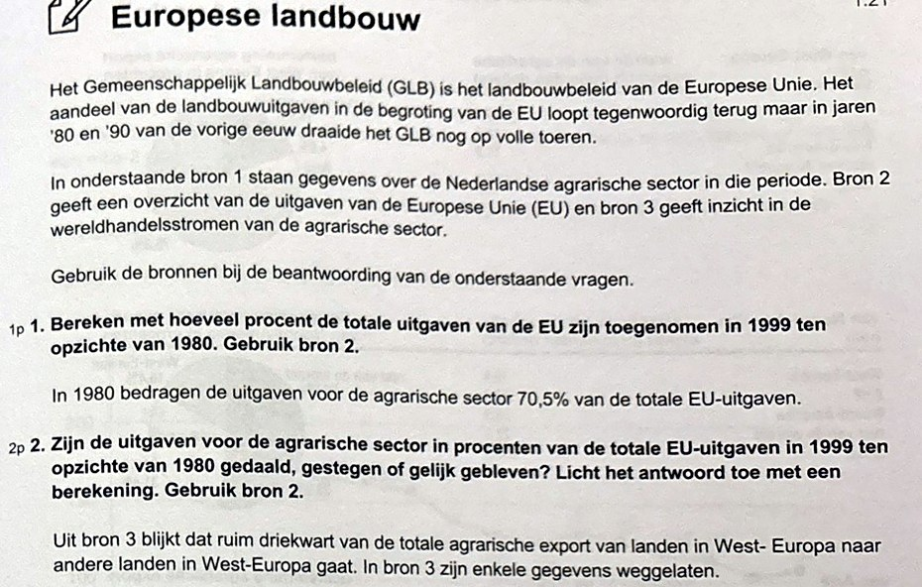
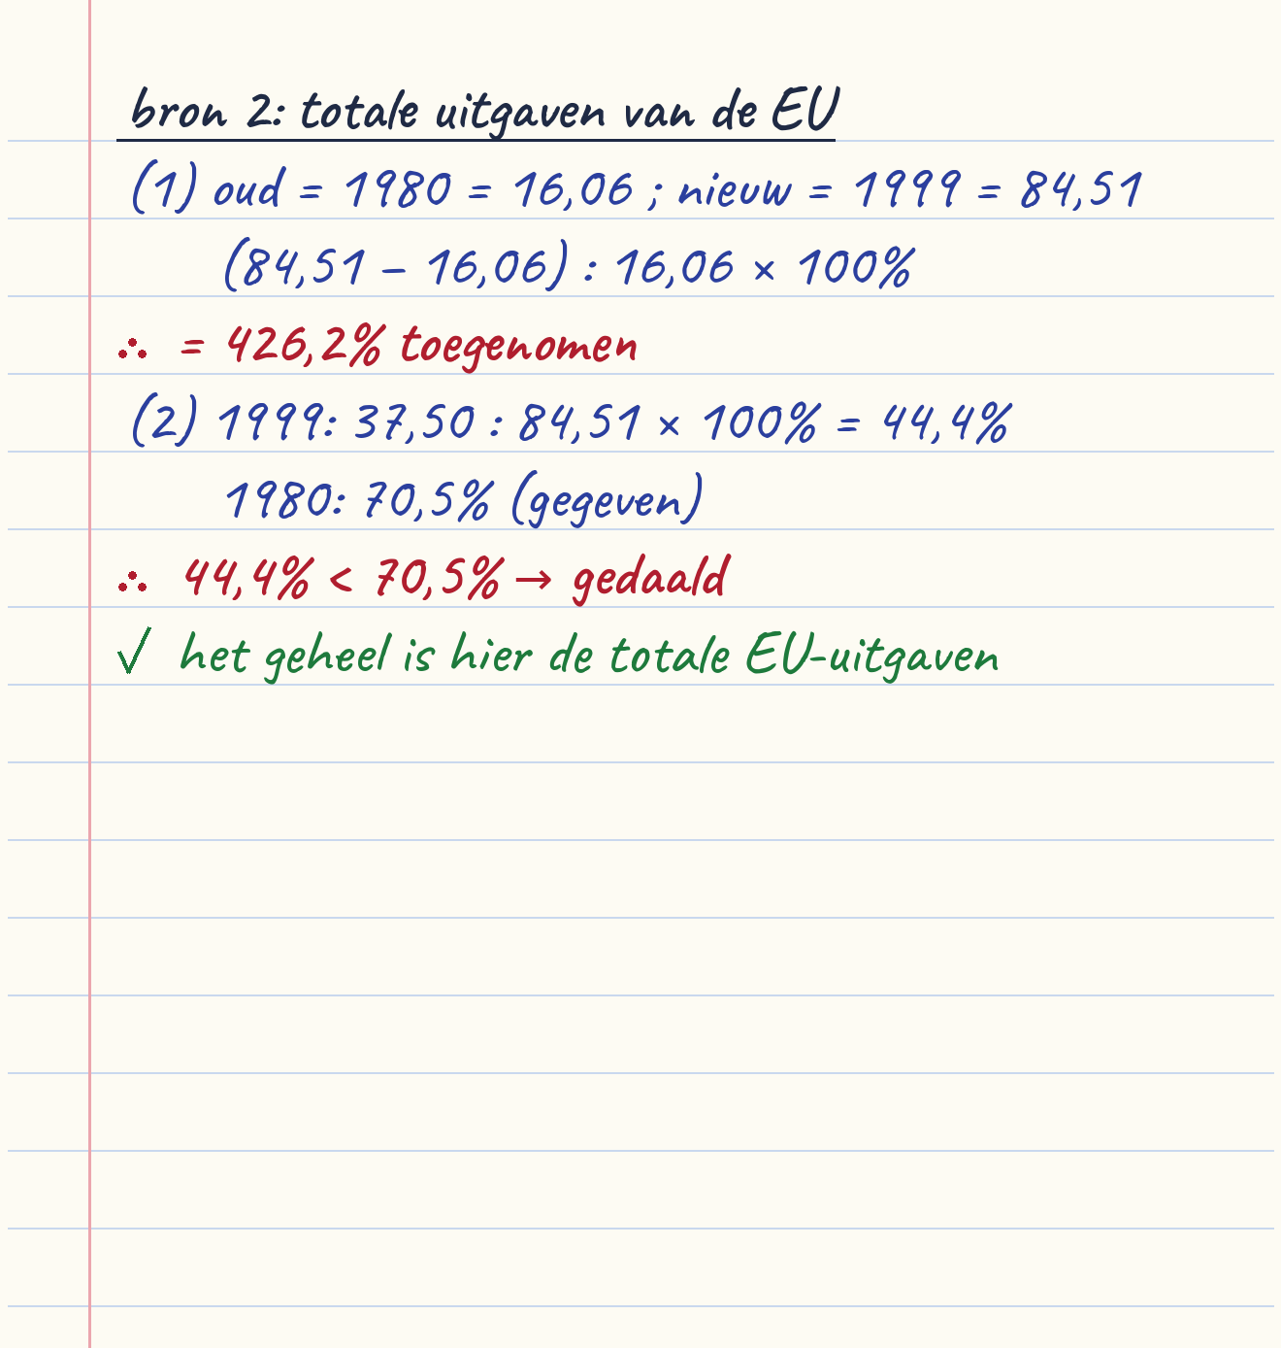
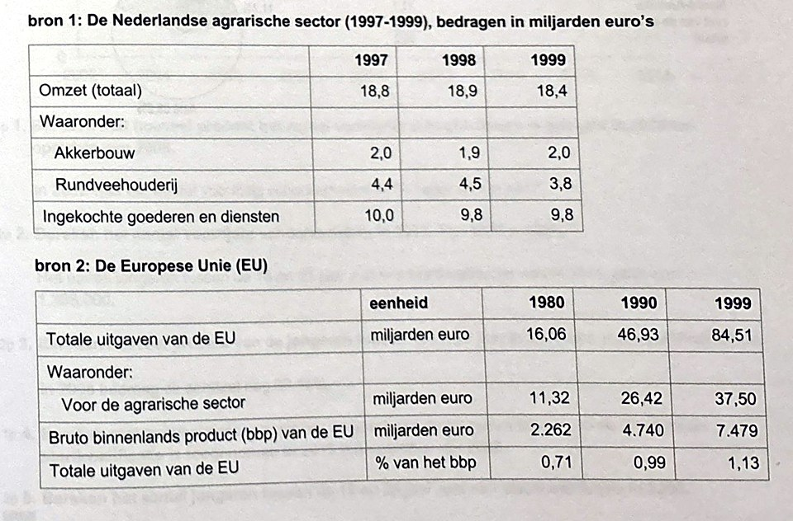
Notes:
1.21 Europese landbouw · vraag 1–2
bron 2: totale uitgaven van de EU
(1) oud = 1980 = 16,06 ; nieuw = 1999 = 84,51
(84,51 − 16,06) : 16,06 × 100%
∴ = 426,2% toegenomen
(2) 1999: 37,50 : 84,51 × 100% = 44,4%
1980: 70,5% (gegeven)
∴ 44,4% < 70,5% → gedaald
✓ het geheel is hier de totale EU-uitgaven

Slide 8

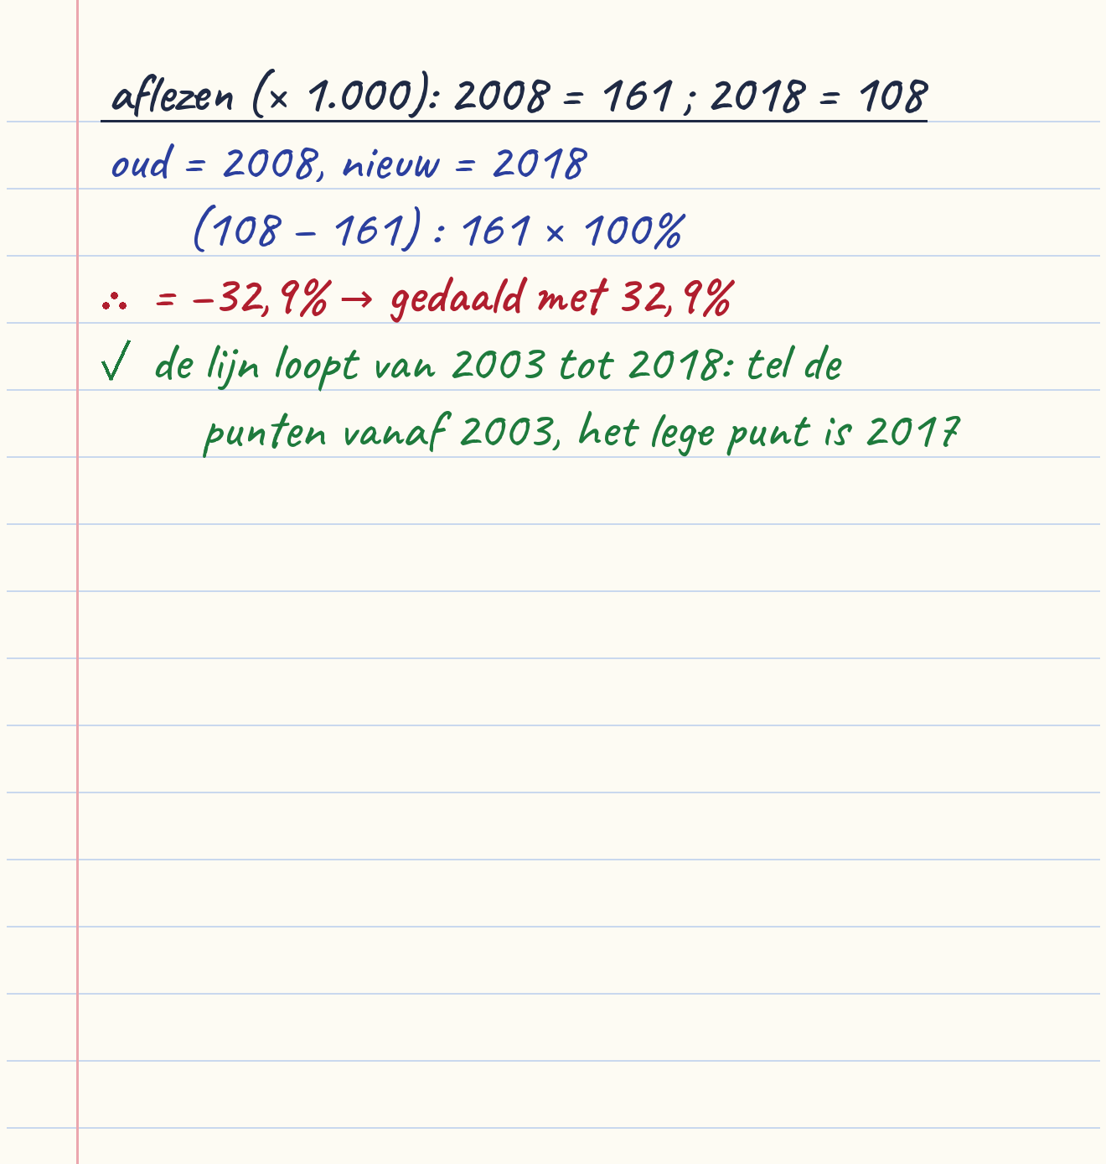
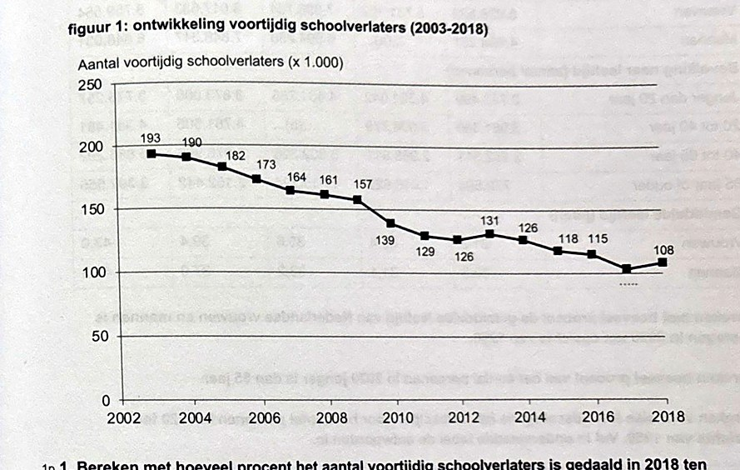
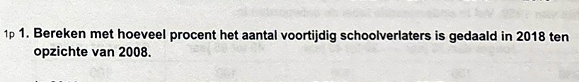
Notes:
1.22 Schoolverlaters · vraag 1
aflezen (× 1.000): 2008 = 161 ; 2018 = 108
oud = 2008, nieuw = 2018
(108 − 161) : 161 × 100%
∴ = −32,9% → gedaald met 32,9%
✓ de lijn loopt van 2003 tot 2018: tel de
punten vanaf 2003, het lege punt is 2017

Slide 9
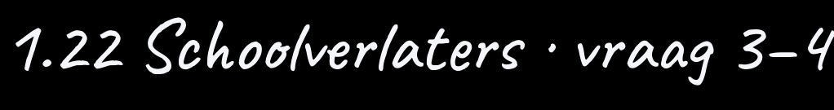
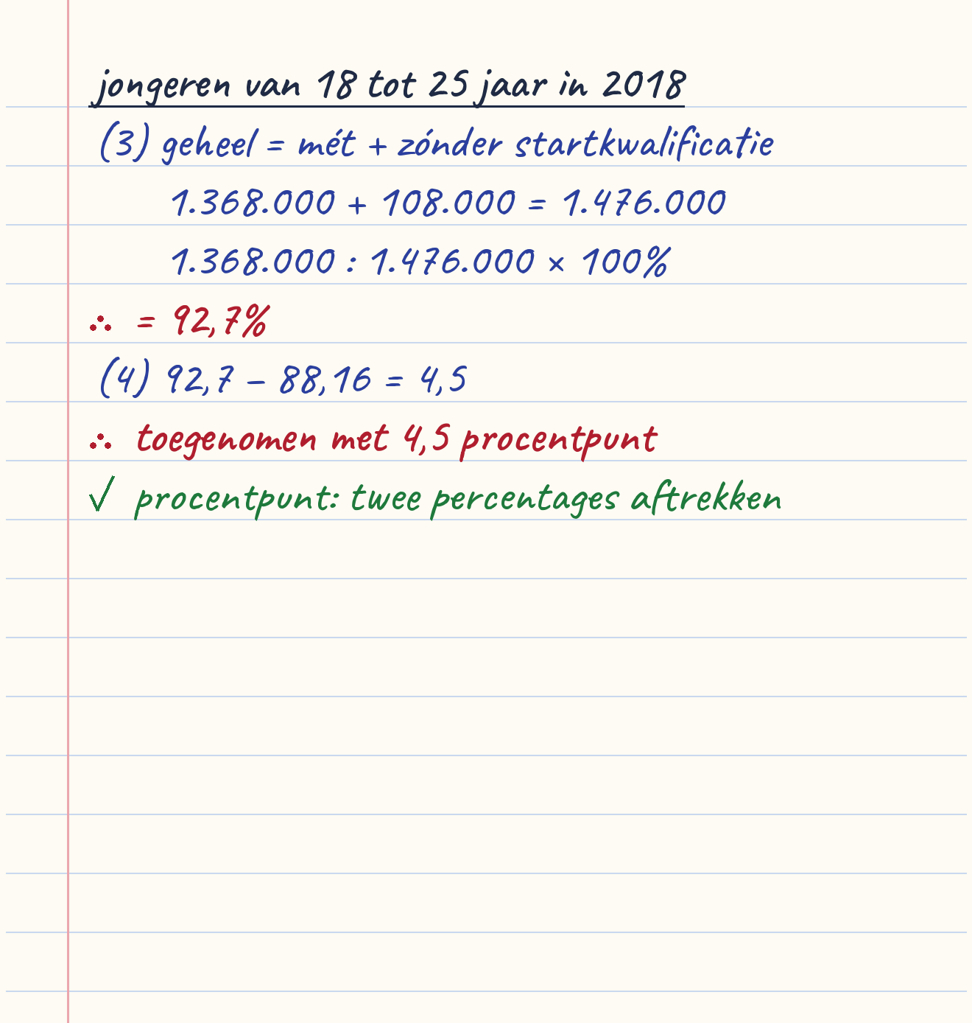
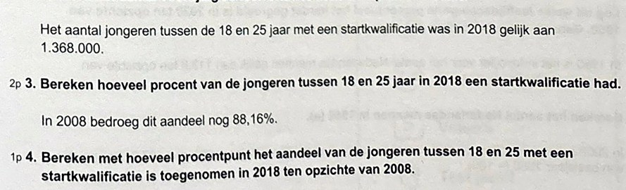
Notes:
1.22 Schoolverlaters · vraag 3–4
jongeren van 18 tot 25 jaar in 2018
(3) geheel = mét + zónder startkwalificatie
1.368.000 + 108.000 = 1.476.000
1.368.000 : 1.476.000 × 100%
∴ = 92,7%
(4) 92,7 − 88,16 = 4,5
∴ toegenomen met 4,5 procentpunt
✓ procentpunt: twee percentages aftrekken

Slide 10
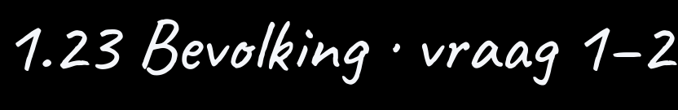
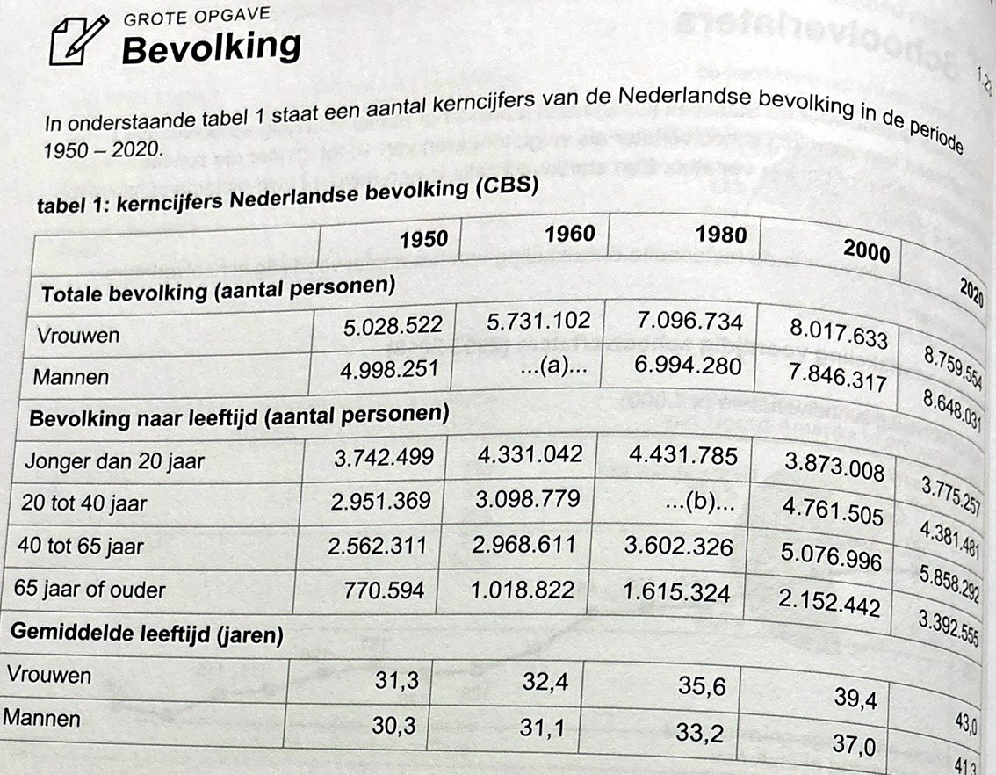
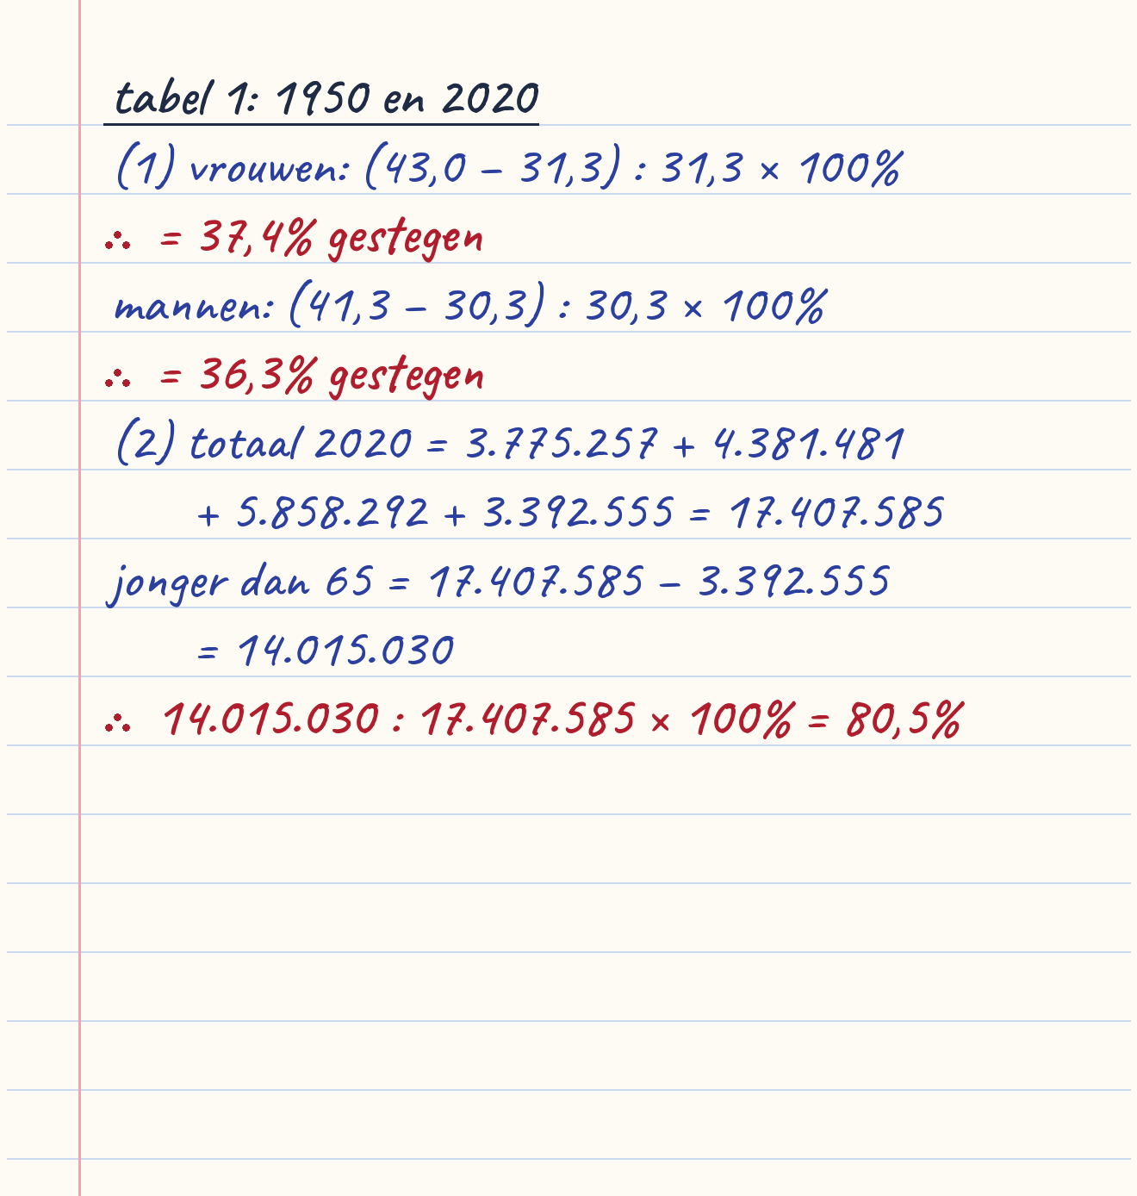
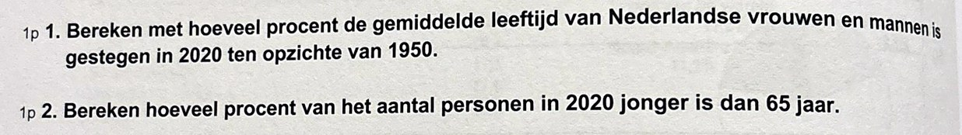
Notes:
1.23 Bevolking · vraag 1–2
tabel 1: 1950 en 2020
(1) vrouwen: (43,0 − 31,3) : 31,3 × 100%
∴ = 37,4% gestegen
mannen: (41,3 − 30,3) : 30,3 × 100%
∴ = 36,3% gestegen
(2) totaal 2020 = 3.775.257 + 4.381.481
+ 5.858.292 + 3.392.555 = 17.407.585
jonger dan 65 = 17.407.585 − 3.392.555
= 14.015.030
∴ 14.015.030 : 17.407.585 × 100% = 80,5%

Slide 11

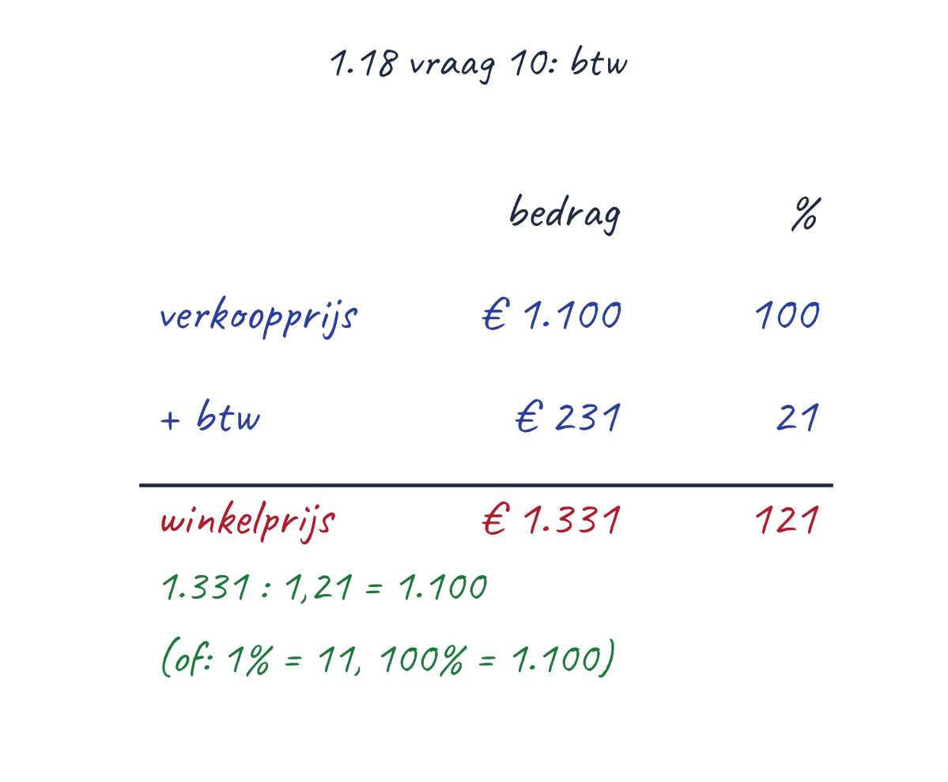

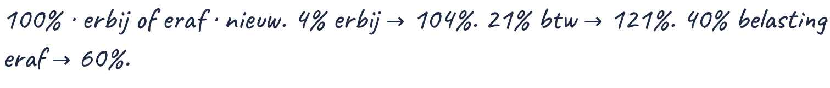

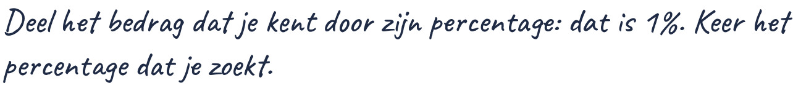

Notes:
De 100%-tabel: stijgen, dalen en terugrekenen
Stap 1 – zoek de 100%: Het bedrag vóór de verandering: het oude loon, de prijs zonder btw, het brutoloon.
Stap 2 – maak de tabel: 100% · erbij of eraf · nieuw. 4% erbij → 104%. 21% btw → 121%. 40% belasting eraf → 60%.
Stap 3 – via 1% naar je antwoord: Deel het bedrag dat je kent door zijn percentage: dat is 1%. Keer het percentage dat je zoekt.
De methode: Nieuw = oud × factor; oud = nieuw : factor. Terugrekenen is altijd delen, nooit het % eraf halen.

Slide 12

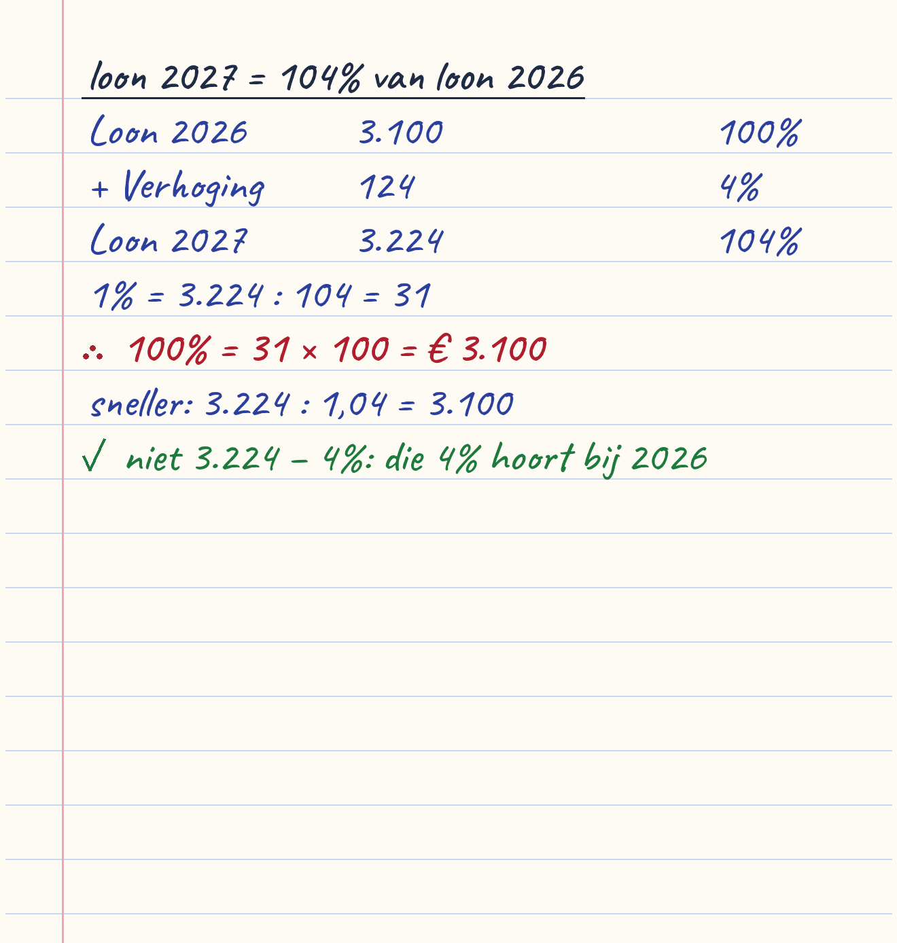
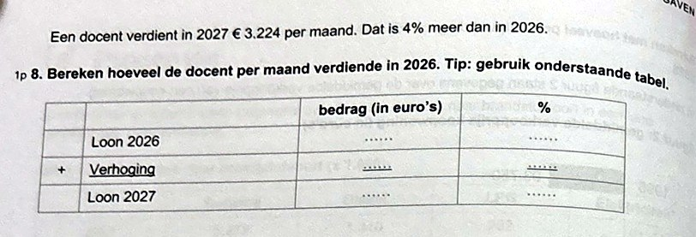
Notes:
1.18 Procenten · vraag 8
loon 2027 = 104% van loon 2026
Loon 2026 3.100 100%
+ Verhoging 124 4%
Loon 2027 3.224 104%
1% = 3.224 : 104 = 31
∴ 100% = 31 × 100 = € 3.100
sneller: 3.224 : 1,04 = 3.100
✓ niet 3.224 − 4%: die 4% hoort bij 2026

Slide 13











Slide 14

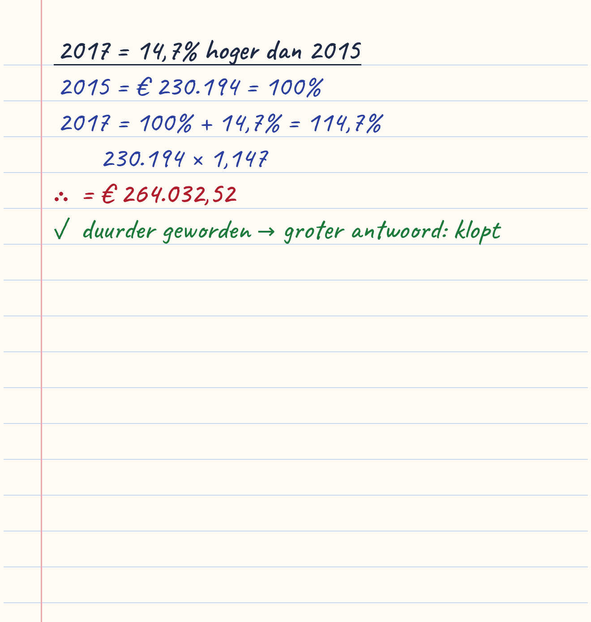
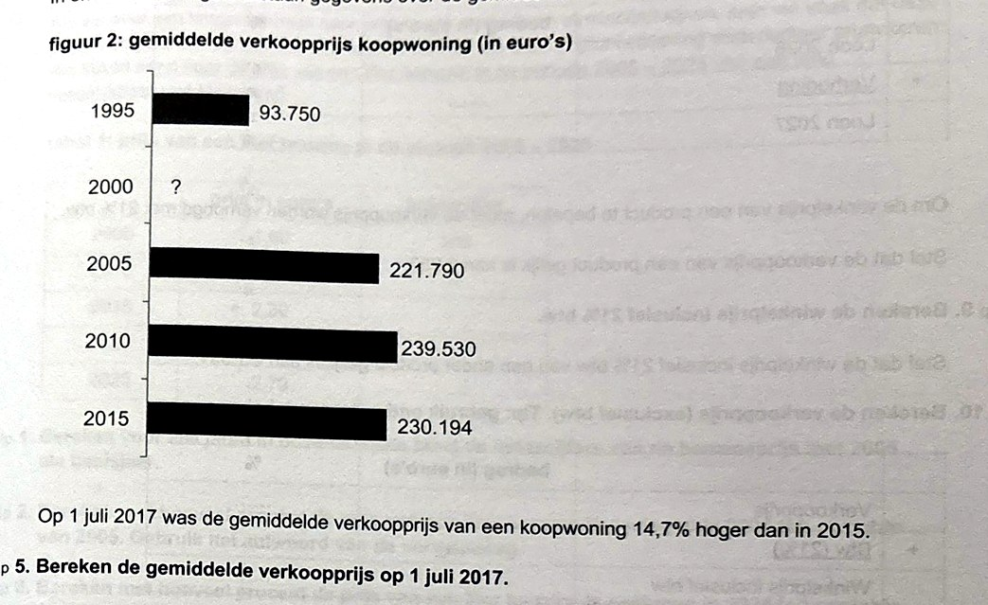
Notes:
1.18 Procenten · vraag 5
2017 = 14,7% hoger dan 2015
2015 = € 230.194 = 100%
2017 = 100% + 14,7% = 114,7%
230.194 × 1,147
∴ = € 264.032,52
✓ duurder geworden → groter antwoord: klopt

Slide 15

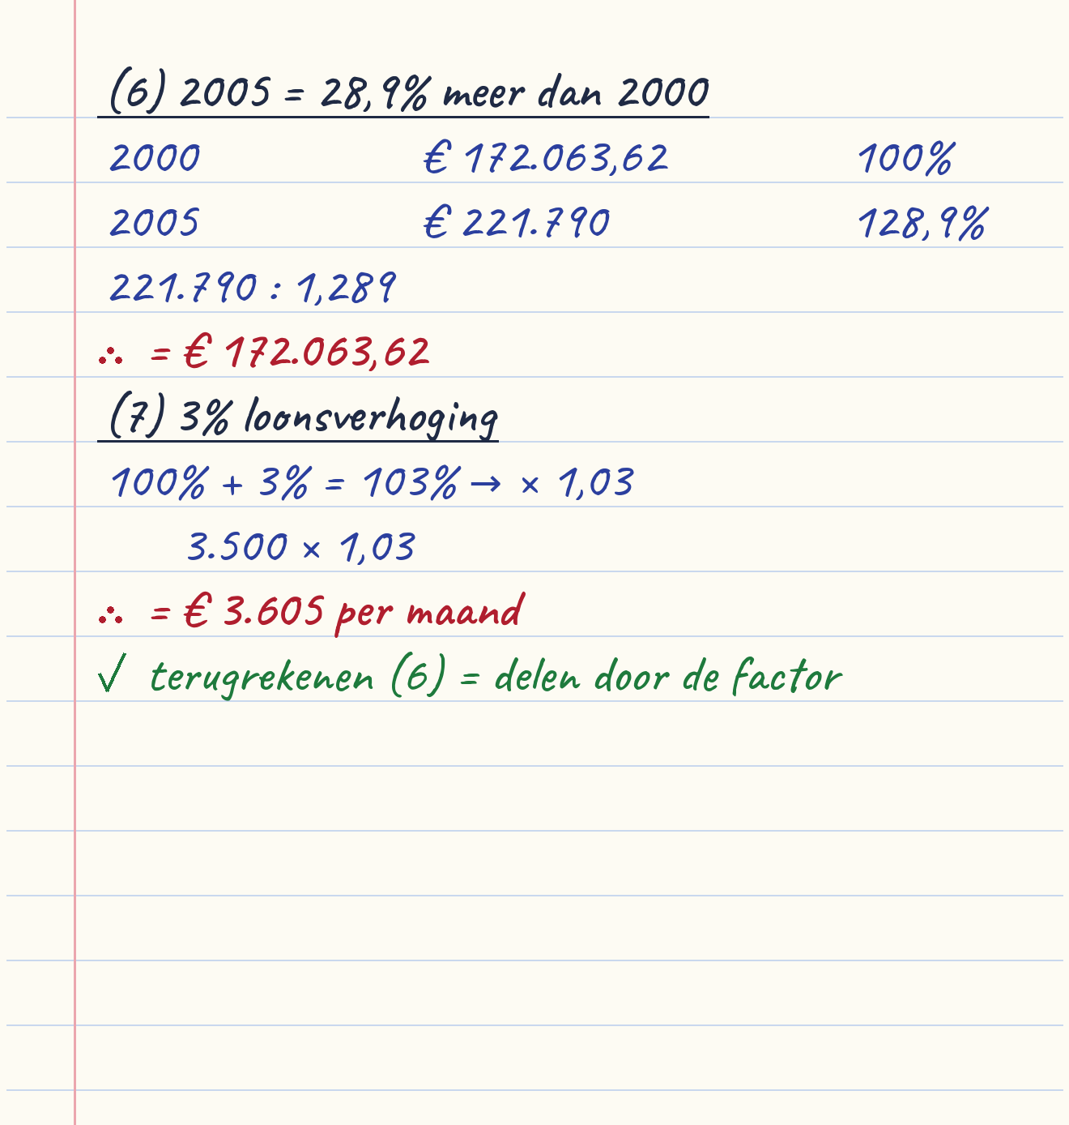
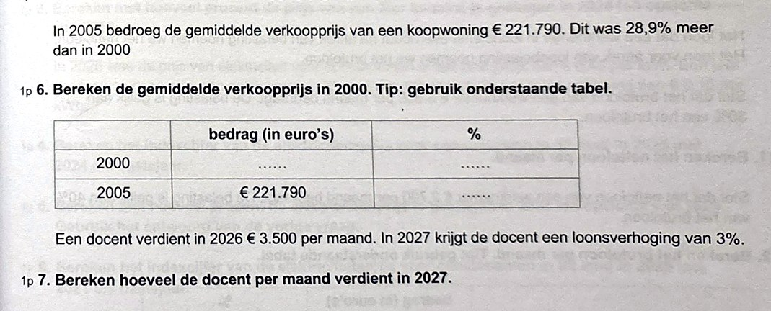
Notes:
1.18 Procenten · vraag 6–7
(6) 2005 = 28,9% meer dan 2000
2000 € 172.063,62 100%
2005 € 221.790 128,9%
221.790 : 1,289
∴ = € 172.063,62
(7) 3% loonsverhoging
100% + 3% = 103% → × 1,03
3.500 × 1,03
∴ = € 3.605 per maand
✓ terugrekenen (6) = delen door de factor

Slide 16

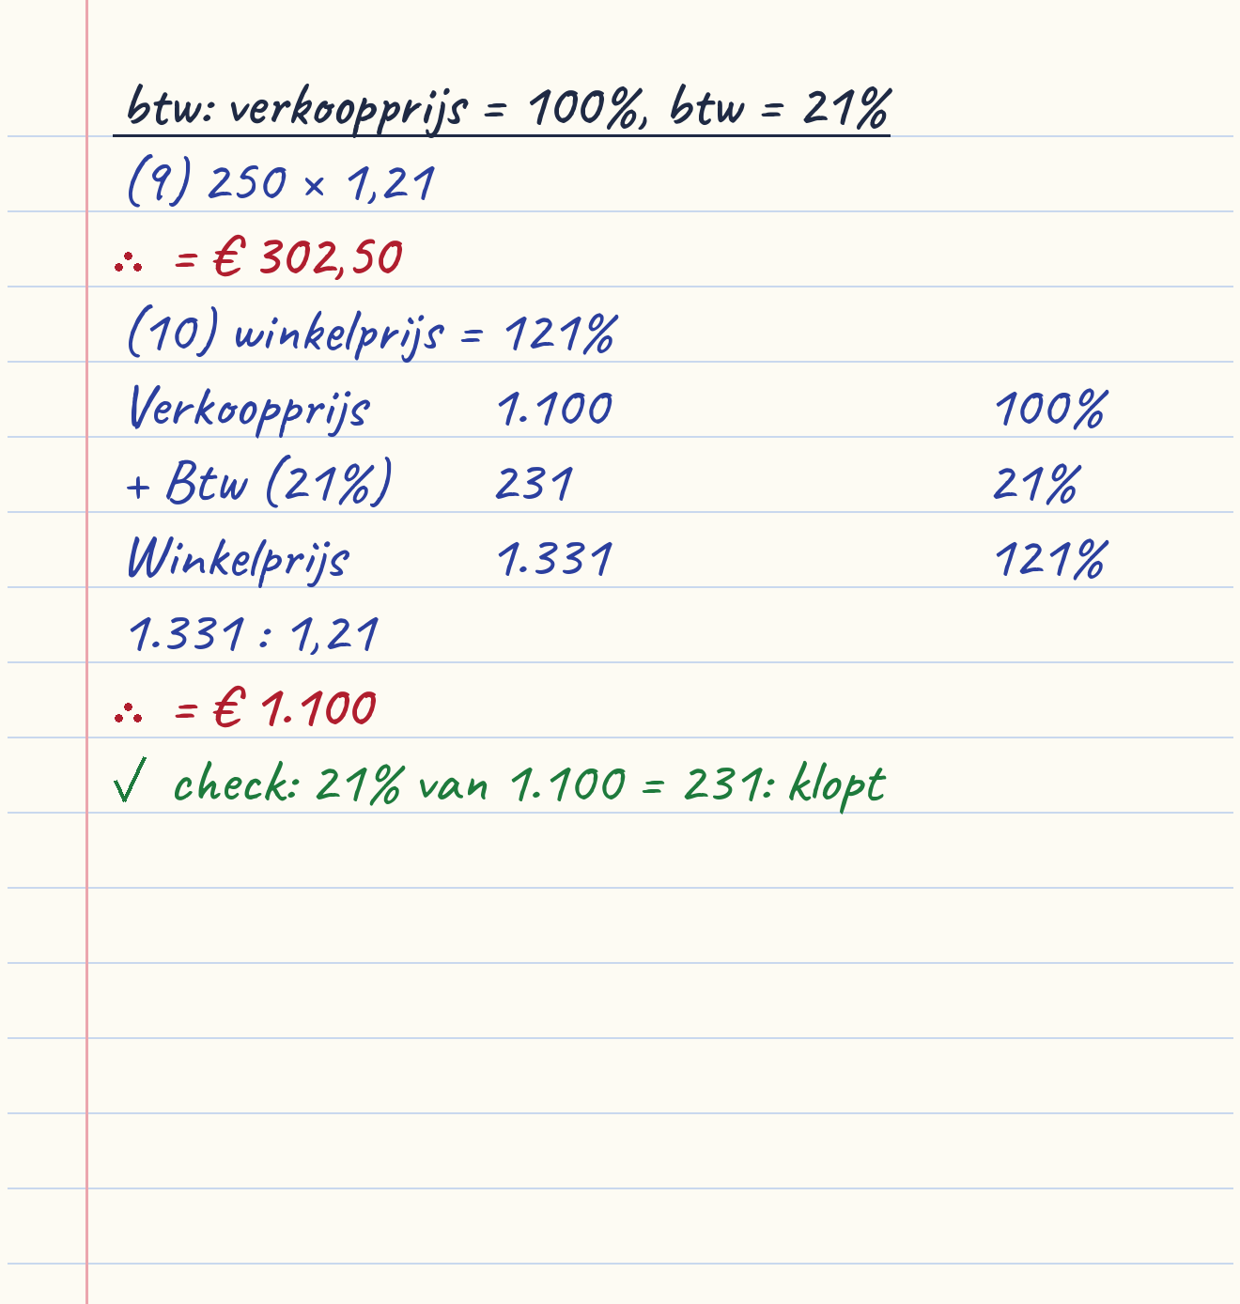
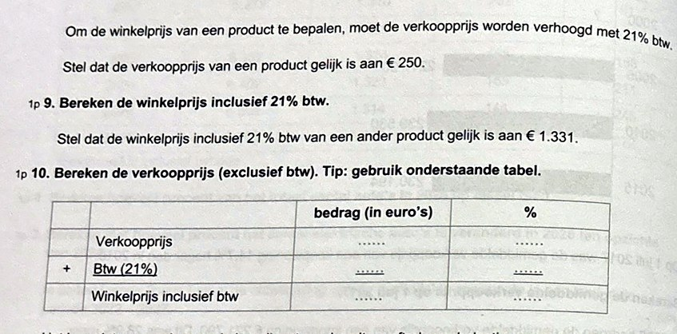
Notes:
1.18 Procenten · vraag 9–10
btw: verkoopprijs = 100%, btw = 21%
(9) 250 × 1,21
∴ = € 302,50
(10) winkelprijs = 121%
Verkoopprijs 1.100 100%
+ Btw (21%) 231 21%
Winkelprijs 1.331 121%
1.331 : 1,21
∴ = € 1.100
✓ check: 21% van 1.100 = 231: klopt

Slide 17
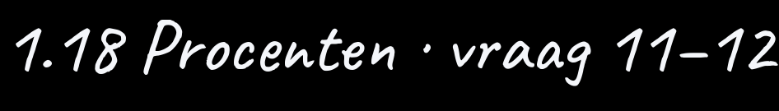
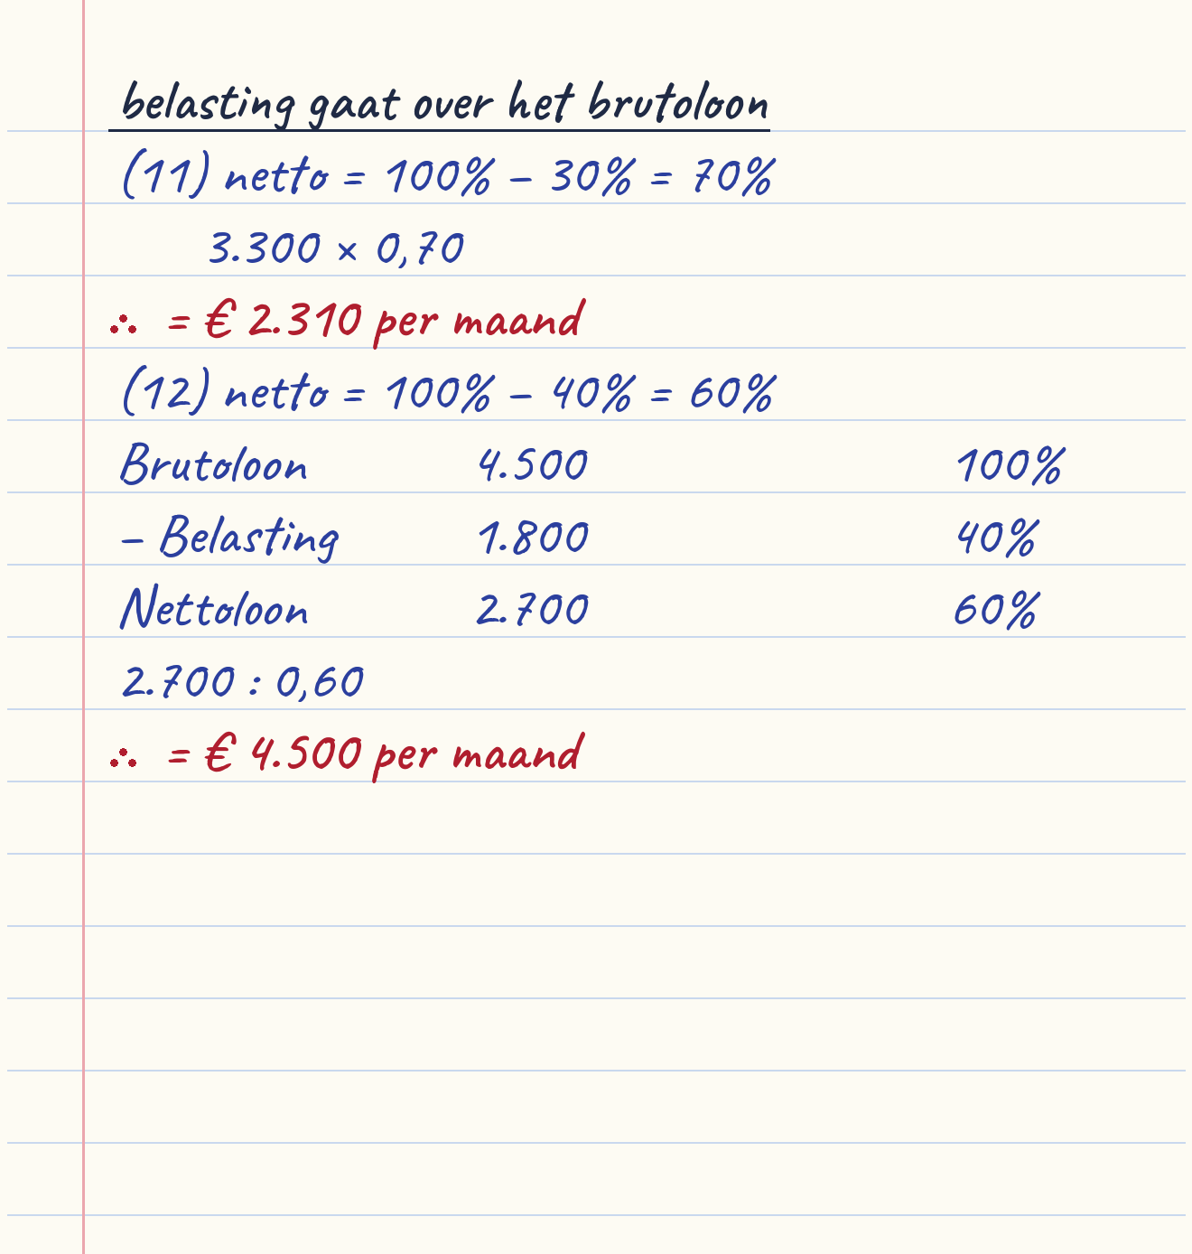
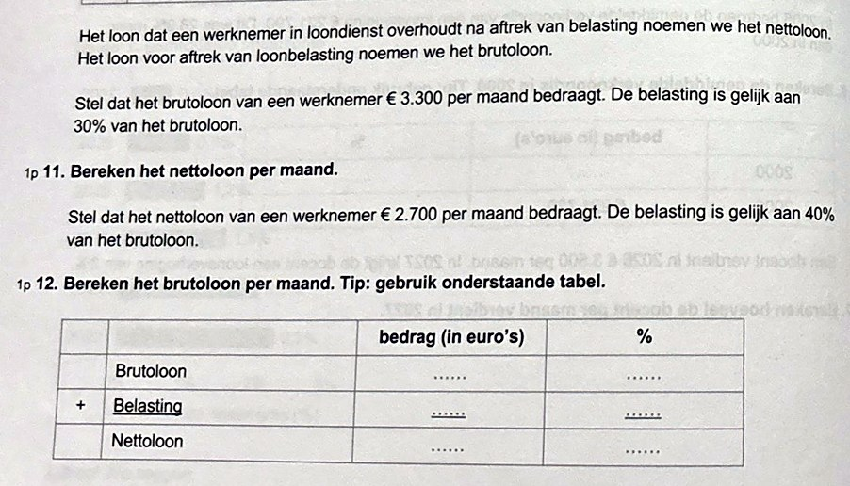
Notes:
1.18 Procenten · vraag 11–12
belasting gaat over het brutoloon
(11) netto = 100% − 30% = 70%
3.300 × 0,70
∴ = € 2.310 per maand
(12) netto = 100% − 40% = 60%
Brutoloon 4.500 100%
− Belasting 1.800 40%
Nettoloon 2.700 60%
2.700 : 0,60
∴ = € 4.500 per maand

Slide 18

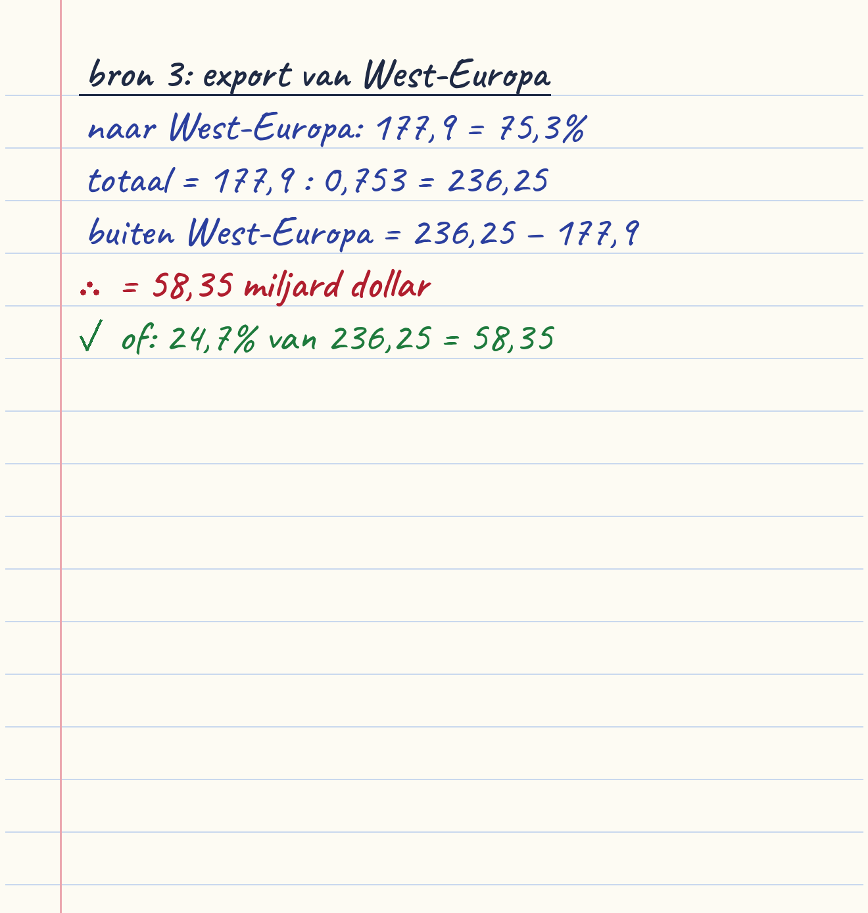
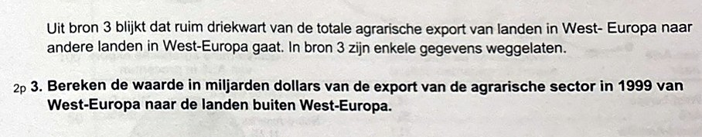
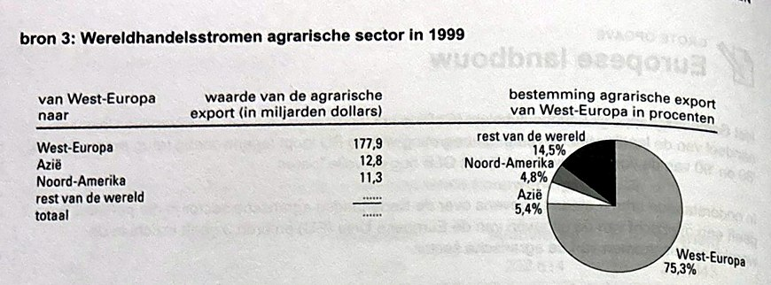
Notes:
1.21 Europese landbouw · vraag 3
bron 3: export van West-Europa
naar West-Europa: 177,9 = 75,3%
totaal = 177,9 : 0,753 = 236,25
buiten West-Europa = 236,25 − 177,9
∴ = 58,35 miljard dollar
✓ of: 24,7% van 236,25 = 58,35

Slide 19

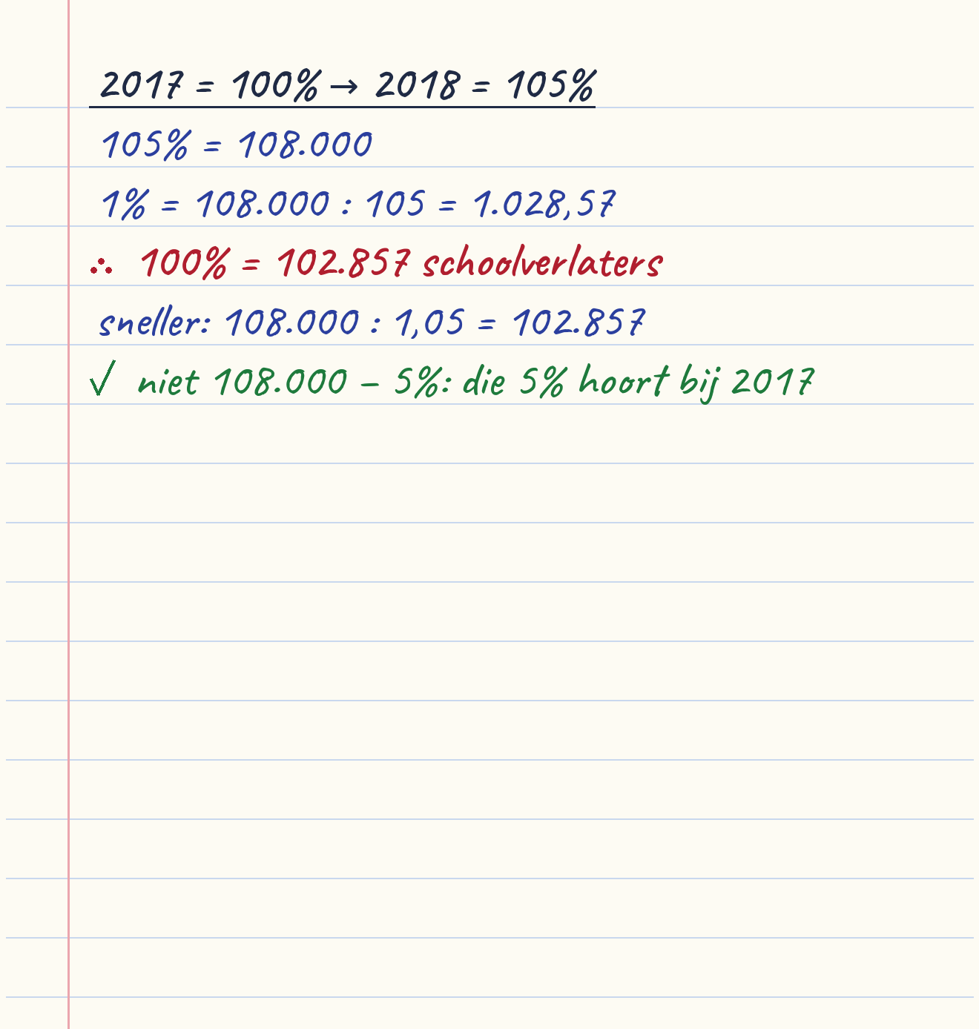
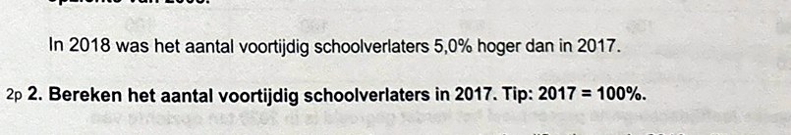
Notes:
1.22 Schoolverlaters · vraag 2
2017 = 100% → 2018 = 105%
105% = 108.000
1% = 108.000 : 105 = 1.028,57
∴ 100% = 102.857 schoolverlaters
sneller: 108.000 : 1,05 = 102.857
✓ niet 108.000 − 5%: die 5% hoort bij 2017

Slide 20

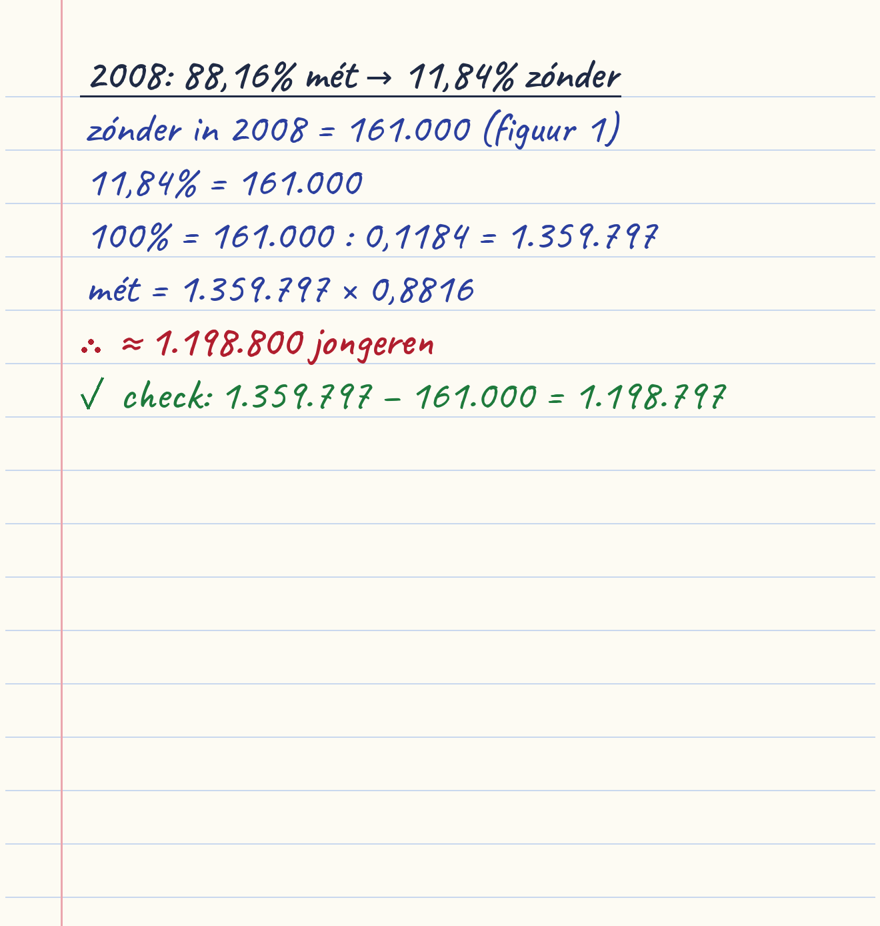
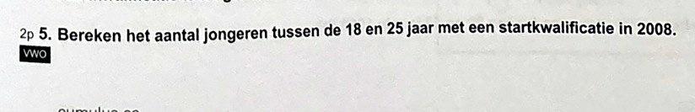

Notes:
1.22 Schoolverlaters · vraag 5
2008: 88,16% mét → 11,84% zónder
zónder in 2008 = 161.000 (figuur 1)
11,84% = 161.000
100% = 161.000 : 0,1184 = 1.359.797
mét = 1.359.797 × 0,8816
∴ ≈ 1.198.800 jongeren
✓ check: 1.359.797 − 161.000 = 1.198.797

Slide 21


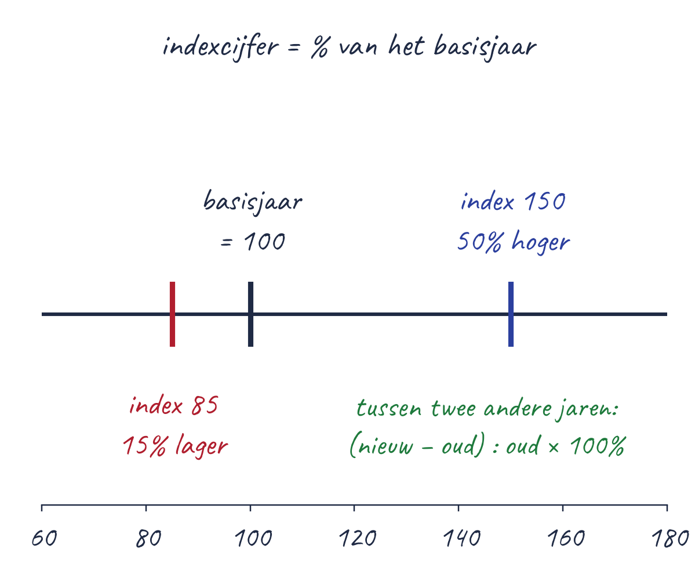

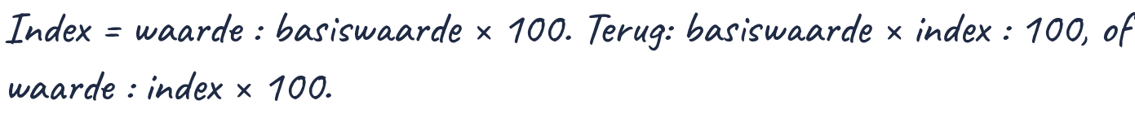

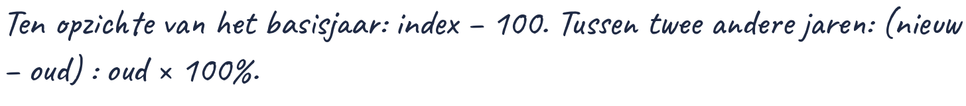
Notes:
Indexcijfers
Stap 1 – wat is het basisjaar?: Het basisjaar krijgt 100. Staat er ‘(2018 = 100)’, dan is 2018 het basisjaar.
Stap 2 – berekenen of terugrekenen: Index = waarde : basiswaarde × 100. Terug: basiswaarde × index : 100, of waarde : index × 100.
Stap 3 – procenten uit indexcijfers: Ten opzichte van het basisjaar: index − 100. Tussen twee andere jaren: (nieuw − oud) : oud × 100%.
De methode: Basisjaar = 100. Deel altijd door het jaar waarmee je vergelijkt.

Slide 22
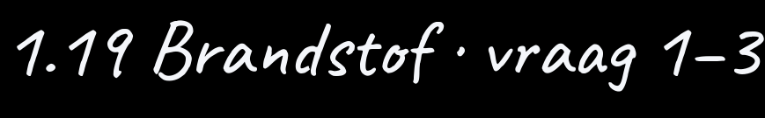
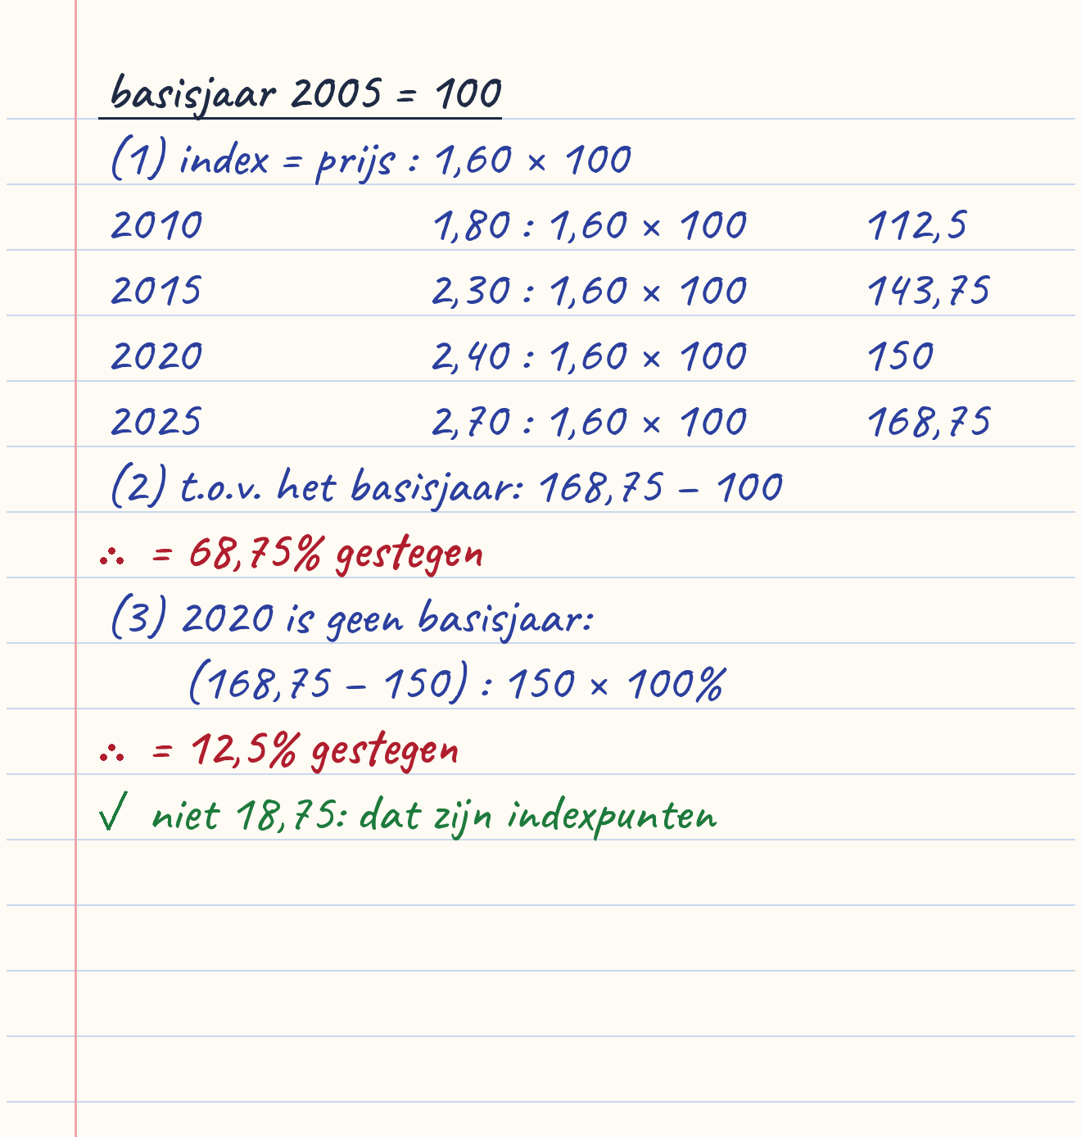
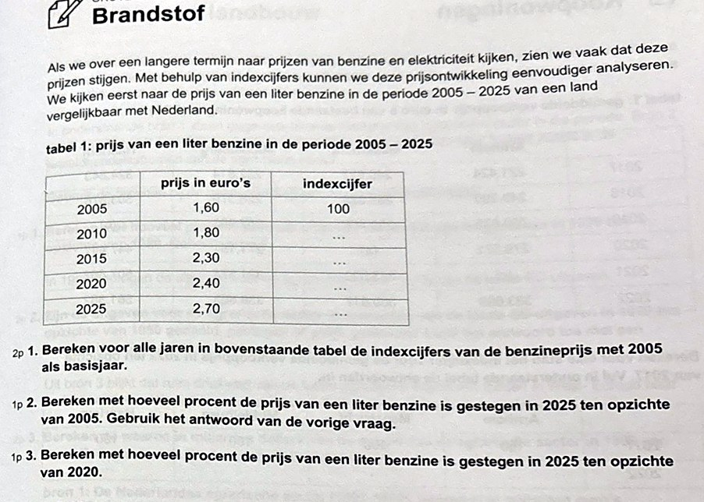
Notes:
1.19 Brandstof · vraag 1–3
basisjaar 2005 = 100
(1) index = prijs : 1,60 × 100
2010 1,80 : 1,60 × 100 112,5
2015 2,30 : 1,60 × 100 143,75
2020 2,40 : 1,60 × 100 150
2025 2,70 : 1,60 × 100 168,75
(2) t.o.v. het basisjaar: 168,75 − 100
∴ = 68,75% gestegen
(3) 2020 is geen basisjaar:
(168,75 − 150) : 150 × 100%
∴ = 12,5% gestegen
✓ niet 18,75: dat zijn indexpunten

Slide 23








Slide 24
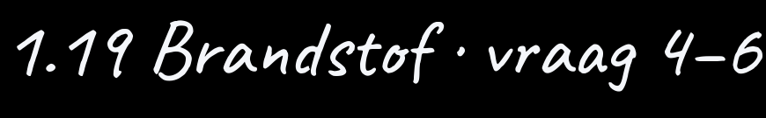
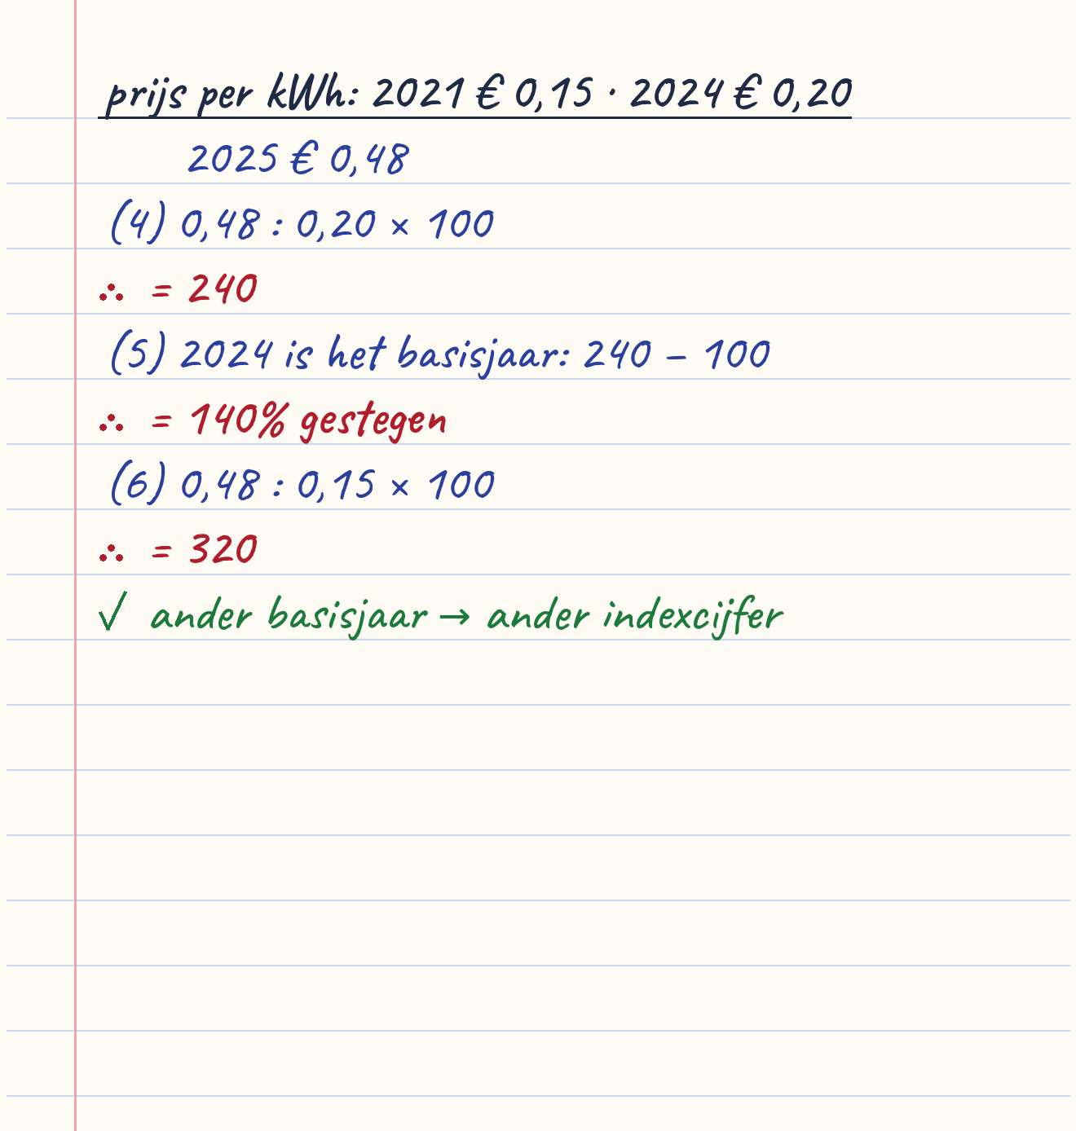

Notes:
1.19 Brandstof · vraag 4–6
prijs per kWh: 2021 € 0,15 · 2024 € 0,20
2025 € 0,48
(4) 0,48 : 0,20 × 100
∴ = 240
(5) 2024 is het basisjaar: 240 − 100
∴ = 140% gestegen
(6) 0,48 : 0,15 × 100
∴ = 320
✓ ander basisjaar → ander indexcijfer

Slide 25



Notes:
1.20 Koopwoningen · vraag 1–2
index 2022 = prijs 2022 : prijs 2017 × 100
Arnhem 383.699 : 221.424 × 100 173,3
Maastricht 369.617 : 240.627 × 100 153,6
Middelburg 336.663 : 232.814 × 100 144,6
Haarlem 561.362 : 324.843 × 100 172,8
(2) 2017 is het basisjaar:
144,6 − 100
∴ = 44,6% gestegen
✓ antwoord van vraag 1 gebruiken scheelt werk

Slide 26




Notes:
1.20 Koopwoningen · vraag 3–5
van indexcijfer of % terug naar een bedrag
(3) 2018 = 100 ; 2020 = 117
269.823 × 1,17
∴ a = € 315.692,91
(4) 2019 = 100 ; 2021 = 121,6
507.862 : 1,216
∴ b = € 417.649,67
(5) 2021 = 100% ; 2022 = 111,3%
383.699 : 1,113
∴ c = € 344.743,04
✓ (4) en (5): het oude bedrag zoek je door te delen

Slide 27



Notes:
1.23 Bevolking · vraag 3–4
index 2020 = aantal 2020 : aantal 1950 × 100
< 20 3.775.257 : 3.742.499 × 100 100,9
20–40 4.381.481 : 2.951.369 × 100 148,5
40–65 5.858.292 : 2.562.311 × 100 228,6
65+ 3.392.555 : 770.594 × 100 440,3
(4) hoogste indexcijfer = hardst gegroeid
∴ 65 jaar of ouder: +340,3%
✓ 1950 is bij alle groepen 100, dus je
mag de indexcijfers met elkaar vergelijken

Slide 28



Notes:
1.23 Bevolking · vraag 5–6
van indexcijfer terug naar een aantal
(5) 1950 = 100 ; 1960 = 113,8
4.998.251 × 1,138
∴ a = 5.688.010 mannen
(6) 1980 = 100 ; 2000 = 107,2
4.761.505 : 1,072
∴ b = 4.441.702 personen
✓ (6): het basisjaar is onbekend → delen

Slide 29








Notes:
Vraag- en aanbodlijn: tekenen en berekenen
Stap 1 – vraag of aanbod?: Vraag = kopers, de lijn loopt omlaag: Qv = −aP + b. Aanbod = verkopers, de lijn loopt omhoog: Qa = cP − d.
Stap 2 – de snijpunten: Qv = 0 → betalingsbereidheid. Qa = 0 → leveringsbereidheid. P = 0 → de grootste vraag.
Stap 3 – invullen en tekenen: Vul de prijs in voor de hoeveelheid; negatief aanbod = 0. Teken met twee punten, P verticaal.
De methode: Prijs verandert? Dan schuif je óp de lijn: reken beide hoeveelheden uit, dan (nieuw − oud) : oud × 100%.

Slide 30



Notes:
4.1 De vraaglijn tekenen · vraag 3–4
Qv = −15P + 90 (× 1.000 stuks)
(3) snijpunt Q-as: P = 0 → Qv = 90
snijpunt P-as: Qv = 0
0 = −15P + 90 → 15P = 90 → P = 6
∴ lijn van (Q 0 ; P 6) naar (Q 90 ; P 0)
(4) P = 4: Qv = −15 × 4 + 90 = 30
∴ 30 × 1.000 = 30.000 producten
✓ P staat verticaal, Q horizontaal

Slide 31












Slide 32



Notes:
4.1 De vraaglijn tekenen · vraag 1
vraaglijn: prijs en gevraagde hoeveelheid
hoge prijs → lage vraag
∴ (1) negatief
snijpunt met de x-as (Q-as): P = 0,
dan wordt er het meest gevraagd
∴ (2) vraag
snijpunt met de y-as (P-as): Qv = 0,
niemand koopt meer: de hoogste prijs
∴ (3) betalingsbereidheid

Slide 33




Notes:
4.1 De vraaglijn tekenen · vraag 2
€ 8 → 0 donuts ; € 2 → 12.000 donuts
€ 6 goedkoper → 12.000 meer
dus per € 1 goedkoper: 2.000 meer
€ 6 4.000
€ 4 8.000
€ 0 16.000
∴ teken de rechte lijn van (Q 0 ; P 8)
via (Q 12 ; P 2) naar (Q 16 ; P 0)
✓ formule: Qv = −2.000P + 16.000

Slide 34


Notes:
4.2 Verschuiving op de vraaglijn · vraag 1–2
(1) het negatieve verband verklaren
∴ (1) consumenten (2) lagere (3) af
(2) Qv = −0,2P + 10 (× 1.000)
P = 0 → Qv = 10
Qv = 0 → 0,2P = 10 → P = 50
∴ lijn van (Q 0 ; P 50) naar (Q 10 ; P 0)
✓ betalingsbereidheid = € 50

Slide 35



Notes:
4.2 Verschuiving op de vraaglijn · vraag 3–4
de prijs daalt van € 40 naar € 20
€ 40: Qv = −0,2 × 40 + 10 = 2
€ 20: Qv = −0,2 × 20 + 10 = 6
∴ (3) pijl óp de lijn: (2 ; 40) → (6 ; 20)
(4) (6 − 2) : 2 × 100%
∴ = +200%
✓ alleen de prijs verandert: verschuiving
langs de vraaglijn (ceteris paribus)

Slide 36



Notes:
4.3 De aanbodlijn tekenen · vraag 1
aanbodlijn: prijs en aangeboden hoeveelheid
hoge prijs → hoog aanbod
∴ (1) positief (2) hoog (3) laag
snijpunt met de y-as: Qa = 0, de laagste
prijs waarvoor nog geleverd wordt
∴ (4) leveringsbereidheid

Slide 37



Notes:
4.3 De aanbodlijn tekenen · vraag 2
collectief = teler 1 + teler 2 (× 1.000 kilo)
€ 2 0 + 0 0
€ 3 0 + 20 20
€ 4 20 + 20 40
€ 5 30 + 30 60
€ 6 30 + 50 80
€ 7 40 + 60 100
∴ zet de punten (Q ; P) in figuur 1: een
rechte lijn van (0 ; 2) naar (100 ; 7)
✓ optellen bij dezelfde prijs (horizontaal)

Slide 38



Notes:
4.3 De aanbodlijn tekenen · vraag 3–4
Qa = 3P − 18 (× 1.000 stuks)
(3) Qa = 0 → 3P = 18 → P = 6
P = 10 → Qa = 30 − 18 = 12
∴ lijn vanaf (Q 0 ; P 6) door (Q 12 ; P 10)
(4) P = 5: Qa = 3 × 5 − 18 = −3
∴ negatief kan niet → aanbod = 0
✓ € 5 ligt onder de leveringsbereidheid
van € 6: niemand wil leveren

Slide 39


Notes:
4.4 Verschuiving op de aanbodlijn · vraag 1–2
(1) het positieve verband verklaren
∴ (1) groter (2) producenten (3) toe
(2) Qa = 1,5P − 4,5 (× 1.000)
Qa = 0 → 1,5P = 4,5 → P = 3
P = 5 → Qa = 3 ; P = 7 → Qa = 6
∴ lijn door (0 ; 3), (3 ; 5) en (6 ; 7)
✓ dat is de lijn die al in figuur 1 staat

Slide 40



Notes:
4.4 Verschuiving op de aanbodlijn · vraag 3–4
de prijs stijgt van € 7 naar € 9
€ 7: Qa = 1,5 × 7 − 4,5 = 6
€ 9: Qa = 1,5 × 9 − 4,5 = 9
∴ (3) pijl óp de lijn: (6 ; 7) → (9 ; 9)
(4) (9 − 6) : 6 × 100%
∴ = +50%
✓ alleen de prijs verandert: langs de lijn

Slide 41







Notes:
Marktevenwicht
Stap 1 – zet gelijk: Qv = Qa: schrijf de twee formules op met een = ertussen.
Stap 2 – los P op: P-en naar één kant, getallen naar de andere. Let op: −3P aan de andere kant wordt +3P.
Stap 3 – invullen en checken: Vul P in voor Q en check met de andere formule. Een onbekende b? Begin bij de formule die je wél kent.
De methode: Gelijk zetten, oplossen, invullen, checken. In de grafiek: het kruispunt.

Slide 42



Notes:
4.5 Marktevenwicht berekenen · vraag 1–3
evenwicht: Qa = Qv
(1) 2P − 20 = −3P + 100
5P = 120 → P = 24
∴ evenwichtsprijs € 24
(2) Qa = 2 × 24 − 20 = 28
∴ 28 stuks (check: Qv = −72 + 100 = 28)
(3) −2P + 100 = 4P − 80
180 = 6P → P = 30
Qa = 4 × 30 − 80 = 40
∴ € 30 per ton en 40.000 ton

Slide 43







Slide 44



Notes:
4.5 Marktevenwicht berekenen · vraag 4
Qv = −0,5P + 8 ; Qa = P − b ; P = € 8
begin bij de formule zonder onbekende:
Qv = −0,5 × 8 + 8 = 4
evenwicht → Qa = Qv = 4
4 = 8 − b
∴ b = 4
✓ check: Qa = 8 − 4 = 4 = Qv

Slide 45




Notes:
4.6 Marktevenwicht tekenen · vraag 1–2
Qa = 4P − 120 ; Qv = −2P + 200
(1) vraag: P = 0 → Q = 200 ; Q = 0 → P = 100
aanbod: Q = 0 → P = 30 ; P = 80 → Q = 200
kruispunt aflezen: P ≈ 53 ; Q ≈ 93
(2) 4P − 120 = −2P + 200
6P = 320 → P = 53,33
Q = 4 × 53,33 − 120 = 93,33
∴ € 53,33 en 93 stuks: klopt met figuur 1

Slide 46



Notes:
4.6 Marktevenwicht tekenen · vraag 3
Qv = −0,5P + 8 ; Qa = P − 4
vraag: P = 0 → Q = 8 ; Q = 0 → P = 16
aanbod: Q = 0 → P = 4 ; P = 20 → Q = 16
−0,5P + 8 = P − 4
12 = 1,5P → P = 8
Q = 8 − 4 = 4
∴ evenwicht: P = € 8 en Q = 4
✓ stippellijnen naar P = 8 en Q = 4

Slide 47















Notes:
Delen door nieuw: bij een verandering deel je altijd door oud
Procent en procentpunt verwisselen: onderstreep welk woord in de vraag staat
Terugrekenen met een min: deel door de factor: 3.224 : 1,04, niet 3.224 − 4%
Twee indexcijfers aftrekken: ‘index − 100’ mag alleen t.o.v. het basisjaar
Een negatief aanbod opschrijven: onder de leveringsbereidheid is het aanbod 0
De assen omdraaien: P staat verticaal, Q horizontaal
Mintekens bij het overbrengen: −3P aan de andere kant wordt +3P
Alleen een antwoord geven: ‘Bereken’ = formule, getallen, antwoord met eenheid

